Slide 1
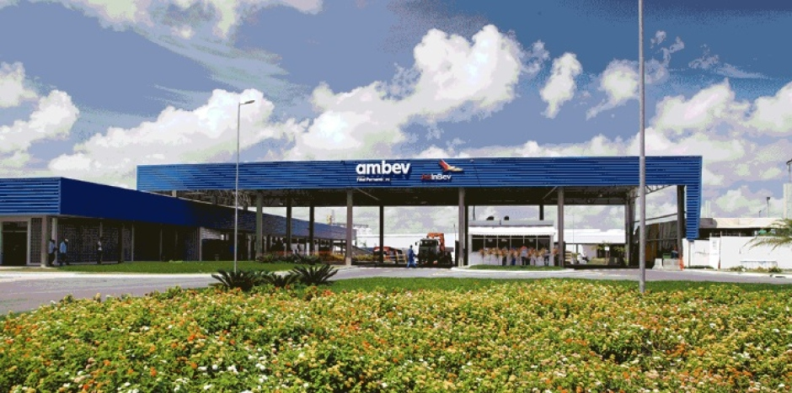
Síntese do diagnóstico com trabalhadores da Ambev
Sociologia aplicada à administração
FEA-RP/USP – Prof. Dra. Valquíria Padilha
Eduardo Garcia Filho
Fernando Diaz Barati
Pedro Antonio Miguel
Pedro Cristovão Cussioli

Slide 2
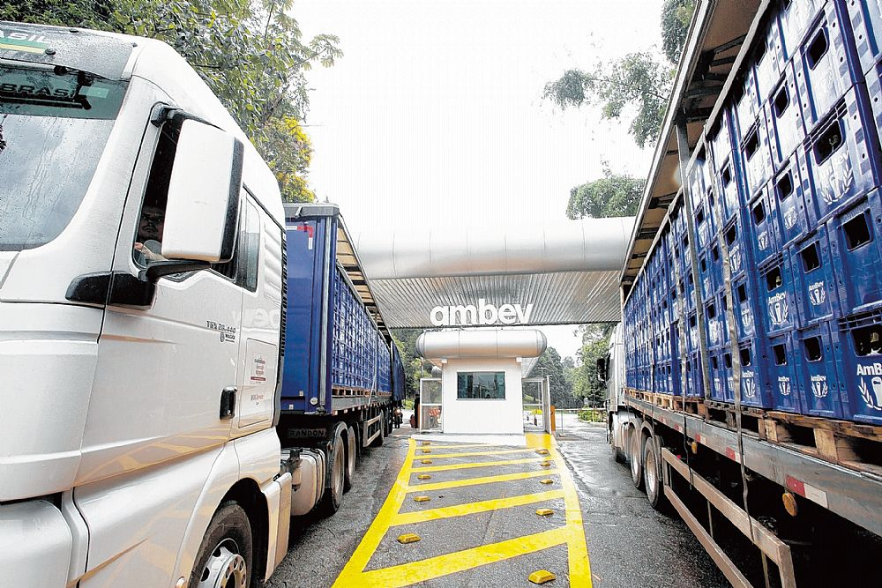
Cronograma do trabalho
Março e abril de 2017: elaboração da entrevista em sala de aula
Abril de 2017: visita à Ambev para realização da entrevista
Grupo de 4 alunos
Visita previamente agendada sob coordenação do Sr. Gustavo
Trabalhadores entrevistados:
Vendas – interno
Gerentes
Logística
Financeiro
Vendas – apuração de resultados
Marketing

Slide 3
Perfil das entrevistadas
A
B
Mulher
20 anos
7 anos de empresa
Nunca passou por outra empresa
Sempre na mesma área
Solteira
Superior incompleto
R$1.000 - R$3.000
Mulher
27 anos
3 meses de empresa
Já passou por outras empresas
Possui experiência em outras áreas
Solteira
Superior incompleto
R$1.000 - R$3.000
2
Trabalho de sociologia aplicada à administração

Slide 4
Categorias analisadas
ORGANIZAÇÃO DO TRABALHO
RELAÇÕES DE TRABALHO
CARGA DE TRABALHO
RITMO DE TRABALHO
JORNADA DE TRABALHO
SALÁRIOS
FORMAS DE CONTRATO
ROTATIVIDADE
FORMAS DE CONTROLE DO TRABALHO
EQUILÍBRIO TRABALHO-VIDA PRIVADA
SAÚDE FÍSICA E PSÍQUICA
3
Trabalho de sociologia aplicada à administração

Slide 5
Pontos positivos
Autonomia e liberdade para dar sugestões e participar de decisões da área
Programas de reconhecimento
Liberdade para pausas
Plano de carreira claro e bem definido – “Ciclo de Gente”
Monitoramento e controle lastreado pela produtividade
4
Trabalho de sociologia aplicada à administração

Slide 6
Pontos a melhorar
AMBEV
Metas interdependentes
Não há efetividade em resoluções de conflito
Salários abaixo da média
Banco de horas (Limite, acompanhamento e gestão)
Equilíbrio entre trabalho e vida privada
Financeiro
Relacionamento interpessoal falho
Receio de tirar férias – “Capotamento da área”
Pouco acompanhamento/treinamento de novos funcionários
5
Trabalho de sociologia aplicada à administração

Slide 7
Sugestões
PROBLEMA
SUGESTÃO
RESPONSÁVEL
Metas interdependentes
As metas, por serem atreladas ao desempenho de outras áreas, geram dificuldades no cumprimento das metas individuais
Definição de reuniões periódicas entre os líderes das áreas envolvidas, para gerar alinhamento entre as equipes
Maximizar a maleabilidade das metas de acordo com o desempenho de cada área individualmente
Diretor das áreas envolvidas
Responsável pelo estabelecimento de metas
6
Trabalho de sociologia aplicada à administração

Slide 8
Sugestões
PROBLEMA
SUGESTÃO
RESPONSÁVEL
Não há efetividade em resoluções de conflito
Os conflitos gerados no ambiente de trabalho não possuem um padrão de resolução
Estabelecimento de um padrão (velocidade e método) dos procedimentos das reclamações recebidas pela ouvidoria
Diretor de RH
7
Trabalho de sociologia aplicada à administração

Slide 9
Sugestões
PROBLEMA
SUGESTÃO
RESPONSÁVEL
Salários abaixo da média
Os salários da AMBEV na área entrevistada (financeiro) são vistos como baixos comparados com a média do mercado
Diminuição das bonificações atreladas a metas e aumento do salário fixo
Diretor Financeiro da AMBEV Brasil
8
Trabalho de sociologia aplicada à administração

Slide 10
Sugestões
PROBLEMA
SUGESTÃO
RESPONSÁVEL
Banco de horas (Limite, acompanhamento e gestão)
A gestão do banco de horas feita pela AMBEV é falha. A uma implicação legal que não permite que os funcionários façam mais do que 2h extras por dia, porém isso ocorre na realidade. Há também uma crítica em relação ao sistema de banco de horas. Os funcionários prefeririam ser remunerados em vez de ter suas horas contabilizadas em um banco de horas.
Institucionalizar uma requisição formal para funcionários poderem realizar horas extras quando necessárias
Diretor de RH e Diretor Financeiro
9
Trabalho de sociologia aplicada à administração

Slide 11
Sugestões
PROBLEMA
SUGESTÃO
RESPONSÁVEL
Equilíbrio entre trabalho e vida privada
Há uma queixa de não conseguir se desligar totalmente do trabalho, o que prejudica a vida social dos trabalhadores
Mudar a cultura da empresa em relação ao enaltecimento do perfil workaholic
Gerente das áreas
10
Trabalho de sociologia aplicada à administração

Slide 12
Sugestões
PROBLEMA
SUGESTÃO
RESPONSÁVEL
Relacionamento interpessoal falho
Segundo uma entrevistada, as pessoas não estão dispostas a ajudar quando requisitadas
Criação de uma diretriz que estimula a relação interpessoal formal entre os membros das áreas
Exemplo: almoços, happy hour, competições esportivas e semelhantes
Diretor de RH
11
Trabalho de sociologia aplicada à administração

Slide 13
Sugestões
PROBLEMA
SUGESTÃO
RESPONSÁVEL
Receio de tirar férias – “Capotamento da área”
O funcionário não se sente confortável em tirar férias pelo fato de que suas atividades podem não estar sendo realizadas de maneira correta, gerando um acúmulo de tarefas
Planejamento das tarefas a serem realizadas pelo funcionário que substituirá aquele que entrará de férias
Melhor planejamento do tamanho da equipe
Diretor de RH, Diretor da área em questão
12
Trabalho de sociologia aplicada à administração

Slide 14
Sugestões
PROBLEMA
SUGESTÃO
RESPONSÁVEL
Pouco acompanhamento/ treinamento de novos funcionários
Não há, na área em questão, um treinamento com método estabelecido previamente e os novos funcionários não conseguem identificar com clareza suas tarefas diárias e metas a serem cumpridas
Criação de um método de treinamento padrão e inserção do funcionário na companhia
Estabelecimento de um responsável por acompanhar a adaptação do novo funcionário
Diretor de RH, Gerente da área em questão
13
Trabalho de sociologia aplicada à administração

